Slide 1
Reconnaissance avec l’application Merlin Bird sur base des photos des oiseaux
(Nous continuons à alimenter ce PP avec de nouvelles photos/sonogrammes)

Slide 2
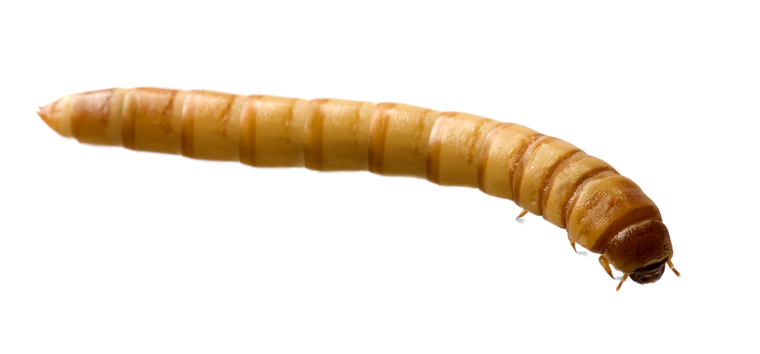
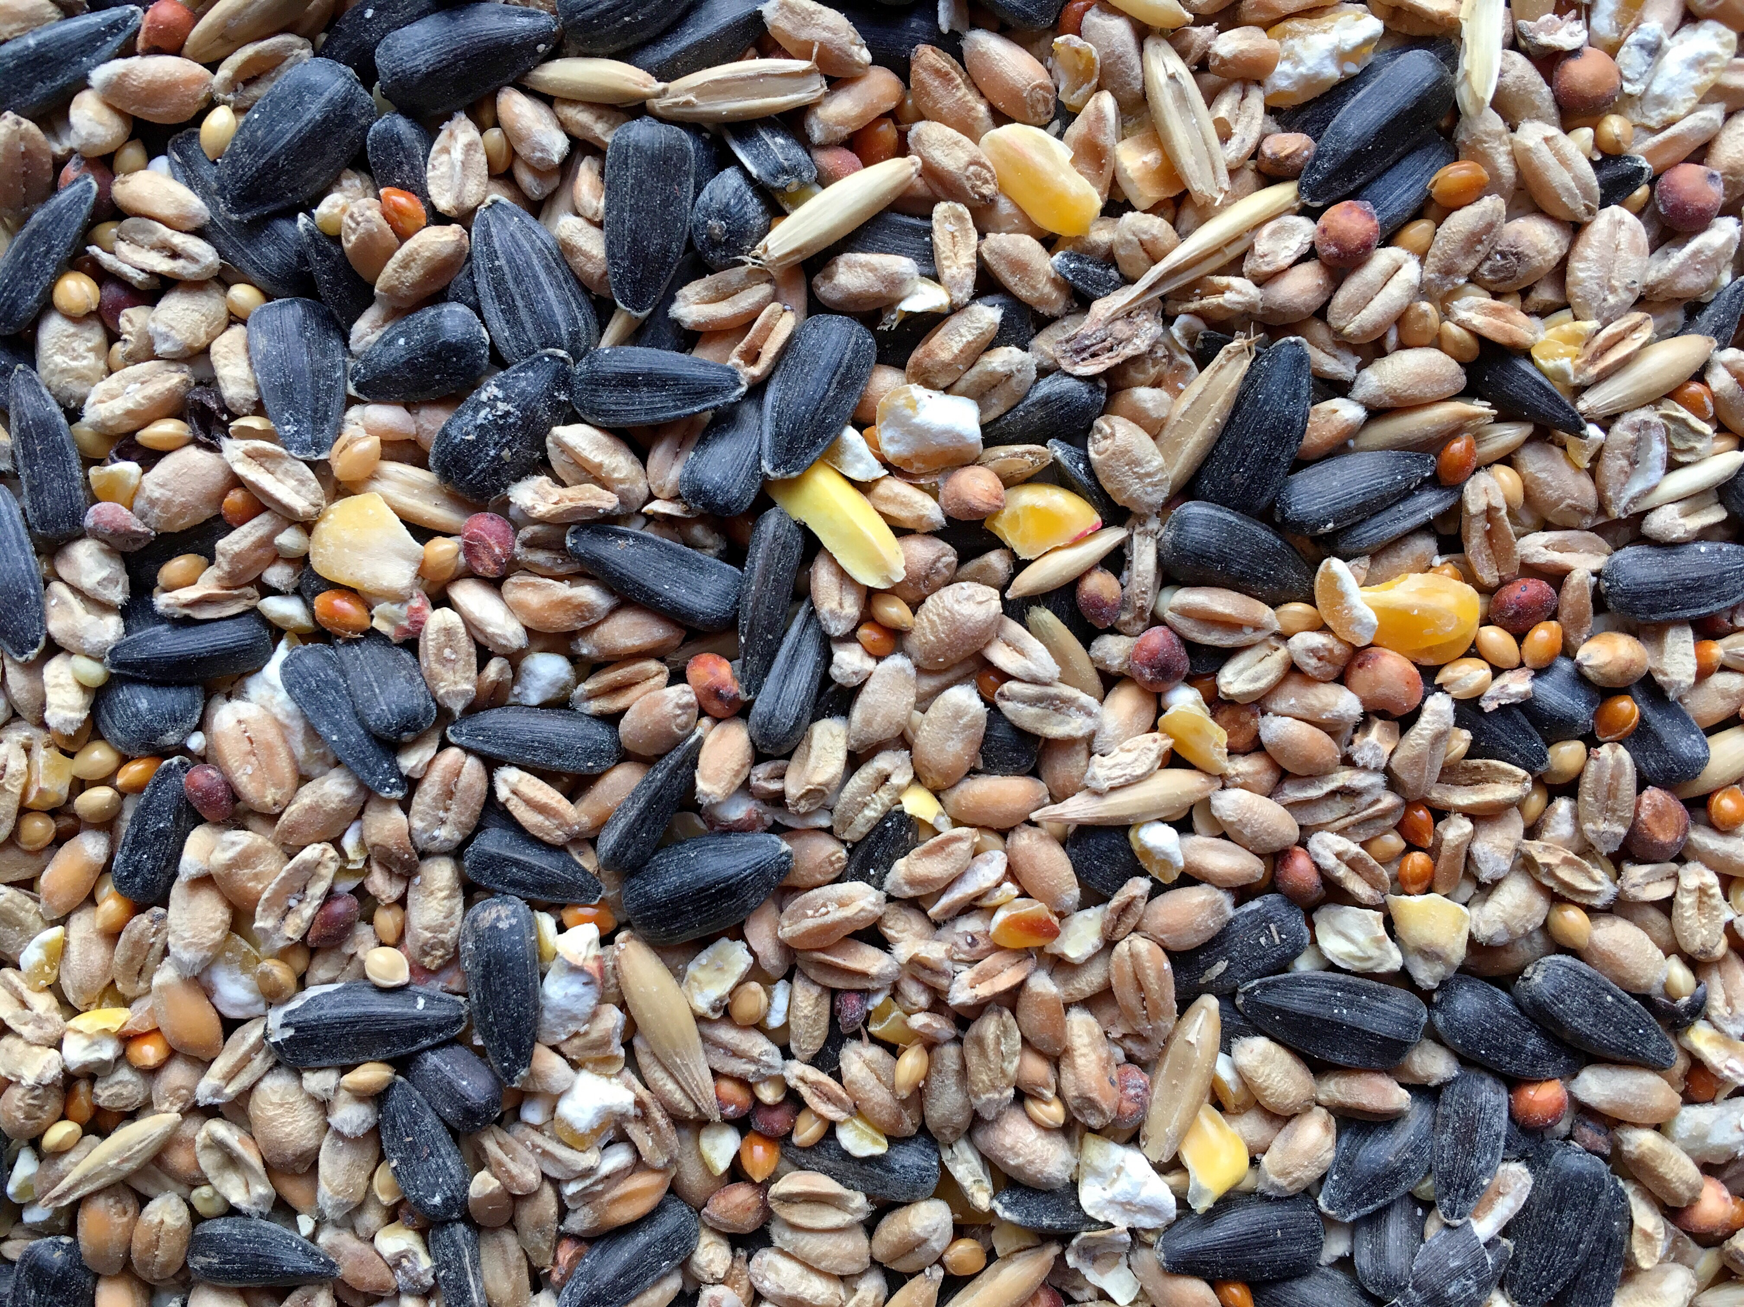
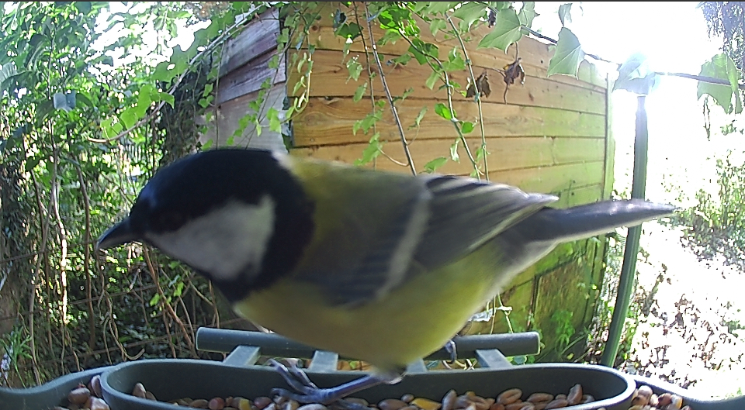

Slide 3
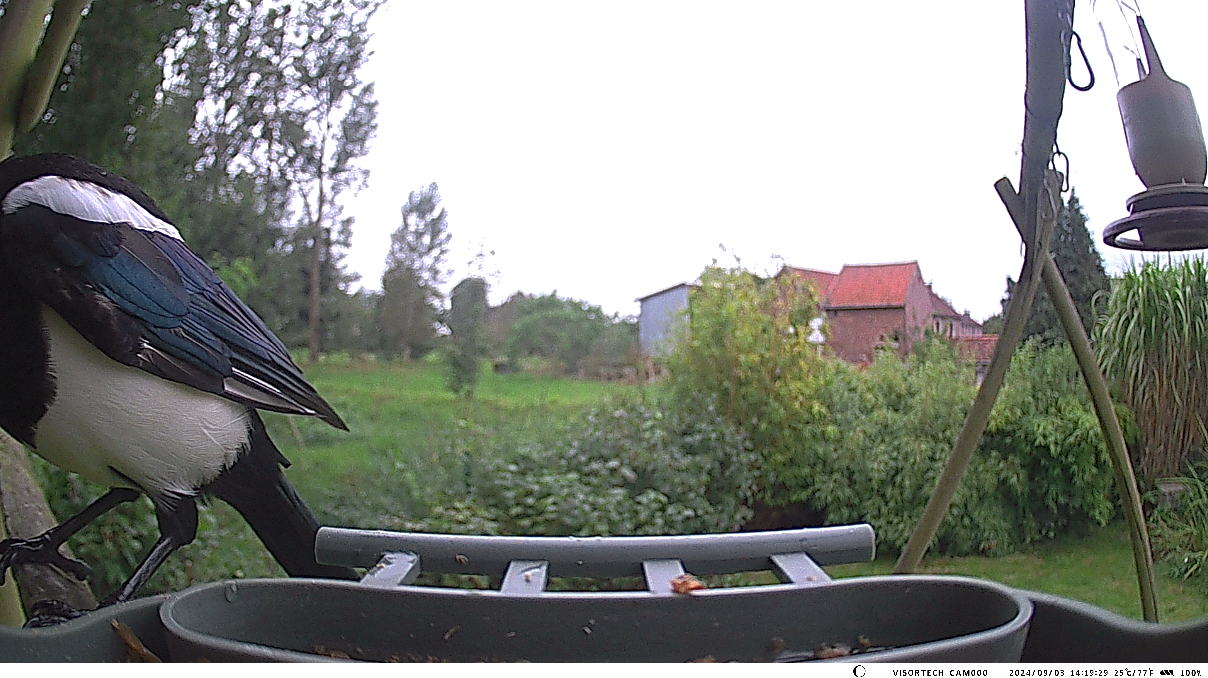

Slide 4
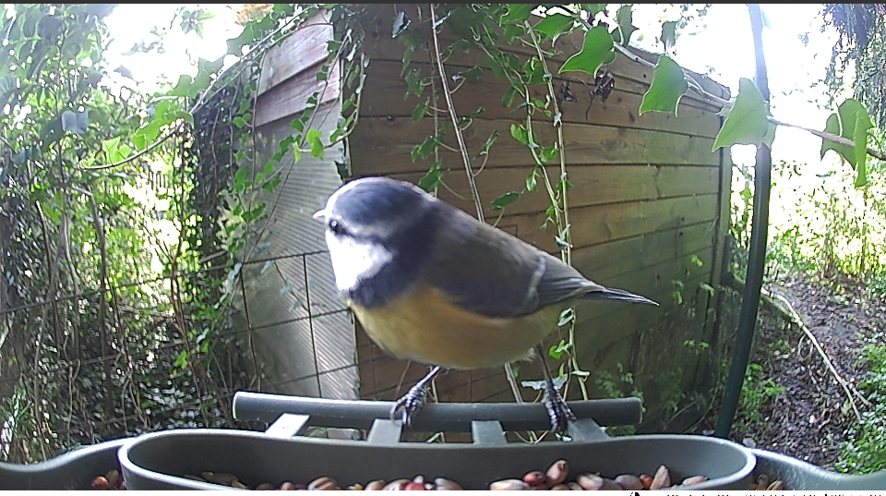

Slide 5
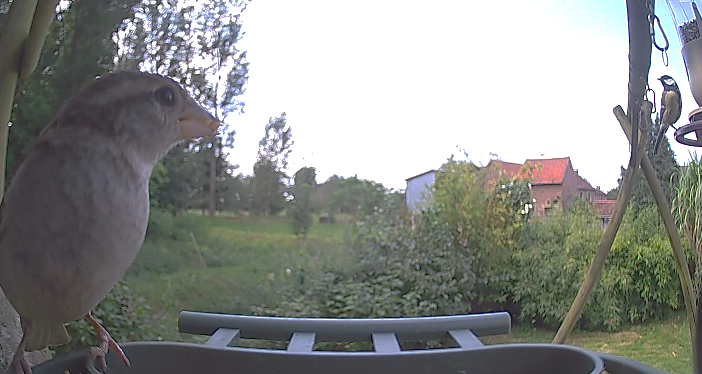

Slide 6
Reconnaissance avec l’application Merlin Bird sur base des chants des oiseaux

Slide 7
